Slide 1


INMEC 专业打印设备
UV平板打印机
产品系列手册
J16(4060) · J36(6090) · J36-slim(6090)
高精度 · 多材质 · 工业级打印解决方案
深圳市墨刻科技有限公司 Shenzhen Moke Technology Co., Ltd.

Slide 2
产品系列概览
三款主力机型核心参数对比 ， 详细参数见后续各机型专页
参数项 | J16 (4060) | J36 (6090) | J36-slim (6090)
喷头数量 | 2 | 3 | 2
打印尺寸 | 40×60×15cm | 60×90×15cm | 60×90×7cm
打印精度 | 720×720 8pass 720×1080 12pass | 720×1200 8pass 720×1800 12pass | 720×1200 8pass 720×1800 12pass
柱体打印 | 最高打印8cm | 最高打印8cm | 不支持
UV灯冷却 | 水冷 | 水冷 | 风冷
机器功率 | 600W | 800W | 800W
整机尺寸 | 1068×1068×615mm | 1510×1386×692mm | 1351×1343×500mm
净重 | 110KG | 135KG | 112KG
以上参数均来自原厂技术规格 ， 如有更新恕不另行通知

Slide 3
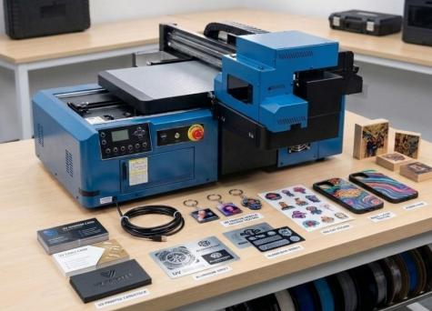



墨刻 J16 (4060) UV平板打印机
紧凑型 · 入门首选
核心组件与性能 喷头数量：2 喷头配置： Epson F1080-A / Epson I1600-U1 板卡类型：汉森 连接方式： Ethernet（以太网） 打印精度：720×720 8pass 720×1080 12pass 柱体打印 ：最高打印8cm | 打印与墨路系统 打印尺寸：40×60×15cm 颜色配置 ：六色白彩光/四色白彩光 供墨系统 ：CISS连供系统、 白墨循环、搅拌 喷头加热：45℃加热 自动测高 ：红外测高 墨栈类型：划靠式墨栈 UV灯冷却 ：水冷系统
整机与运行环境
打印机尺寸： 1068×1068×615mm 物流箱尺寸： 1220×1200×880mm 设配系统：win7.10.11 打印软件： Printexp | 净重： 110KG 机器功率 ：600W 制图软件： RIIN/Maintop

Slide 4
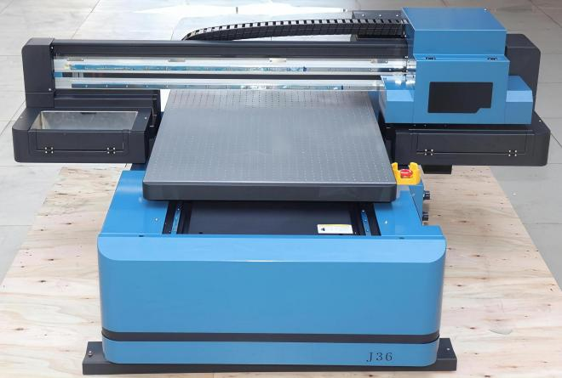


墨刻 J36 (6090) UV平板打印机
三喷头 · 高精度 · 大画幅
核心组件与性能
喷头数量：3 板卡类型：汉森 喷头配置： Epson F1080-A / Epson I1600-U1 连接方式： Ethernet（以太网） 打印精度：720×1200 8pass / 720×1800 12pass 圆柱体打印 ：最高打印8cm 打印与墨路系统
打印尺寸 ：60×90×15cm 供墨系统 ：CISS连供系统 喷头加热：45℃加热 墨栈类型：划靠式墨栈 整机与运行环境 | 颜色配置 ：六色白彩光/四色白彩光 白墨处理：循环、搅拌 自动测高 ：红外测高 UV灯冷却 ：水冷系统
打印机尺寸： 1510×1386×692mm 净重： 135KG
物流箱尺寸： 1530×1450×850mm
设配系统：win7.10.11 机器功率：800W
打印软件： Printexp 制图软件： RIIN/Maintop
三喷头配置
打印效率更高
60×90cm幅面
满足中大批量生产
水冷散热
长时间稳定运行

Slide 5
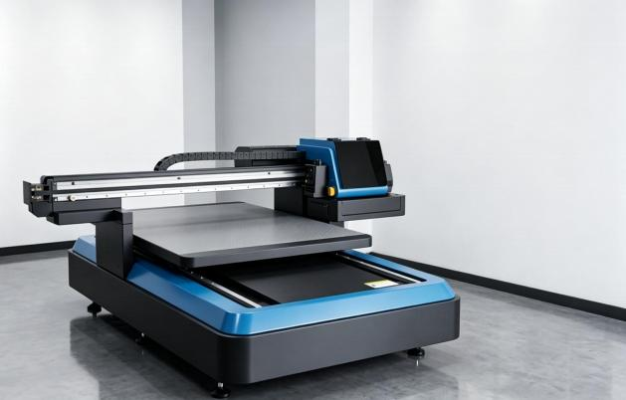


墨刻 J36-slim (6090) UV平板打印机
轻薄设计 · 风冷散热 · 省空间
核心组件与性能
喷头数量：2 板卡类型：汉森 喷头配置： Epson F1080-A / Epson I1600-U1 连接方式： Ethernet（以太网） 打印精度：720×1200 8pass / 720×1800 12pass 圆柱体打印 ：不支持 打印与墨路系统
打印尺寸 ：60×90×7cm 供墨系统 ：CISS连供系统 喷头加热：45℃加热 墨栈类型：划靠式墨栈 整机与运行环境 | 颜色配置 ：六色白彩光/四色白彩光 白墨处理：循环、搅拌 自动测高 ：红外测高 UV灯冷却 ：风冷系统
J36-slim (6090) 整机外观
打印机尺寸： 1351×1343×500mm 物流箱尺寸： 1460×1460×720mm 设配系统：win7.10.11 打印软件： Printexp | 净重： 112KG 机器功率：800W 制图软件： RIIN/Maintop
轻薄机身
高度仅500mm ， 节省空间
风冷散热
无需水冷设备 ， 维护简便
6090大画幅
轻薄机身仍保持大打印幅面

Slide 6
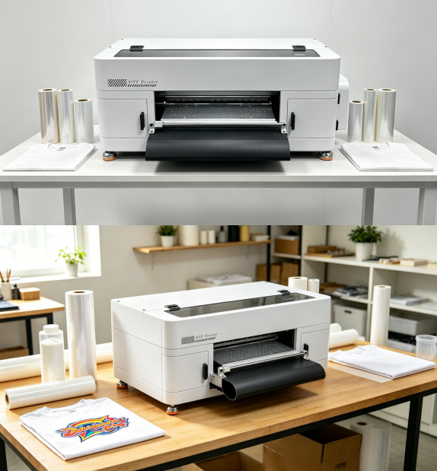


墨刻 J13 DTF打印机
简约风 ·体积小 ·入门级设备
核心组件与性能
喷头数量： 1 板卡类型：北印 喷头配置： Epson XP600 连接方式： USB 打印精度：720x720 8pass/720x1440 16pass 打印方式：卷材 打印与墨路系统
打印尺寸：30cm宽度 供墨系统 ：CISS连供系统 墨栈类型：划靠式墨栈 整机与运行环境 | 颜色配置： 四色白彩 白墨处理：循环、搅拌
打印机尺寸 ：760x420x315mm
物流箱尺寸 ：900x620x500mm
设配系统：win7.10.11
打印软件： betterprinter
净重：40KG
机器功率：300W
制图软件： RIIN/Maintop

Slide 7
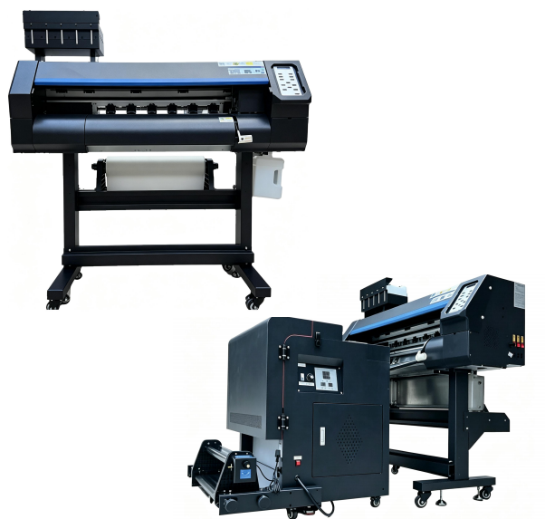
墨刻 J24 DTF 打印机
自动烘烤 · 速度快 · 精度高
核心组件与性能
喷头数量：2 板卡类型：汉森 喷头配置： Epson I1600 连接方式： Ethernet（以太网） 打印精度：720×1200 8pass / 720×1800 12pass 抖粉、烘烤系统：抖粉烘烤一体机 打印与墨路系统
打印尺寸 ：60cm宽 供墨系统 ：CISS连供系统 加洗系统热：前、 中、后部加热 整机与运行环境 | 颜色配置： 四色白彩 白墨处理：循环、搅拌 墨栈类型：升降式式墨栈
打印机尺寸： 1480×730×1475mm
物流箱尺寸： 1040×700×535mm
设配系统：win7.10.11
打印软件： Printexp
净重： 100KG
机器功率：800W
制图软件： RIIN/Maintop

Slide 8
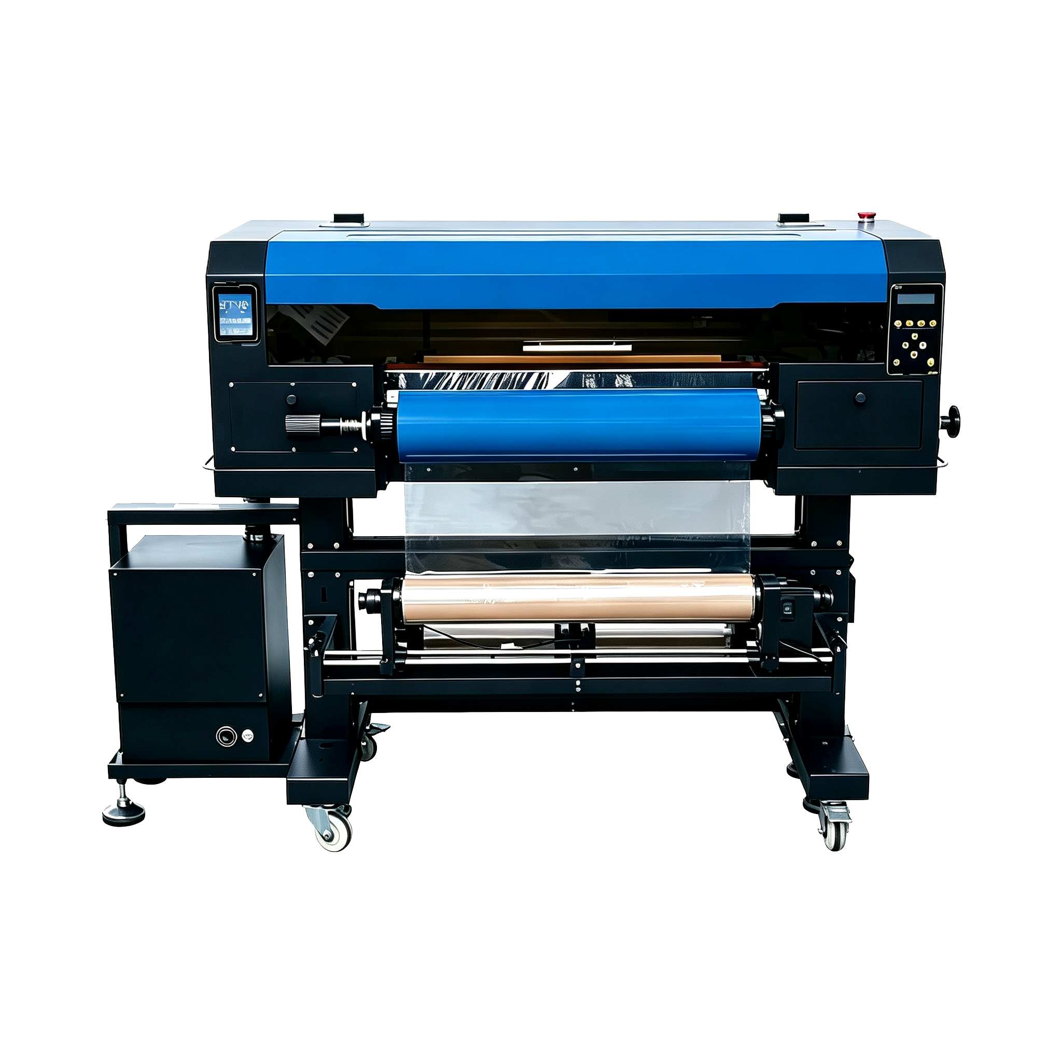
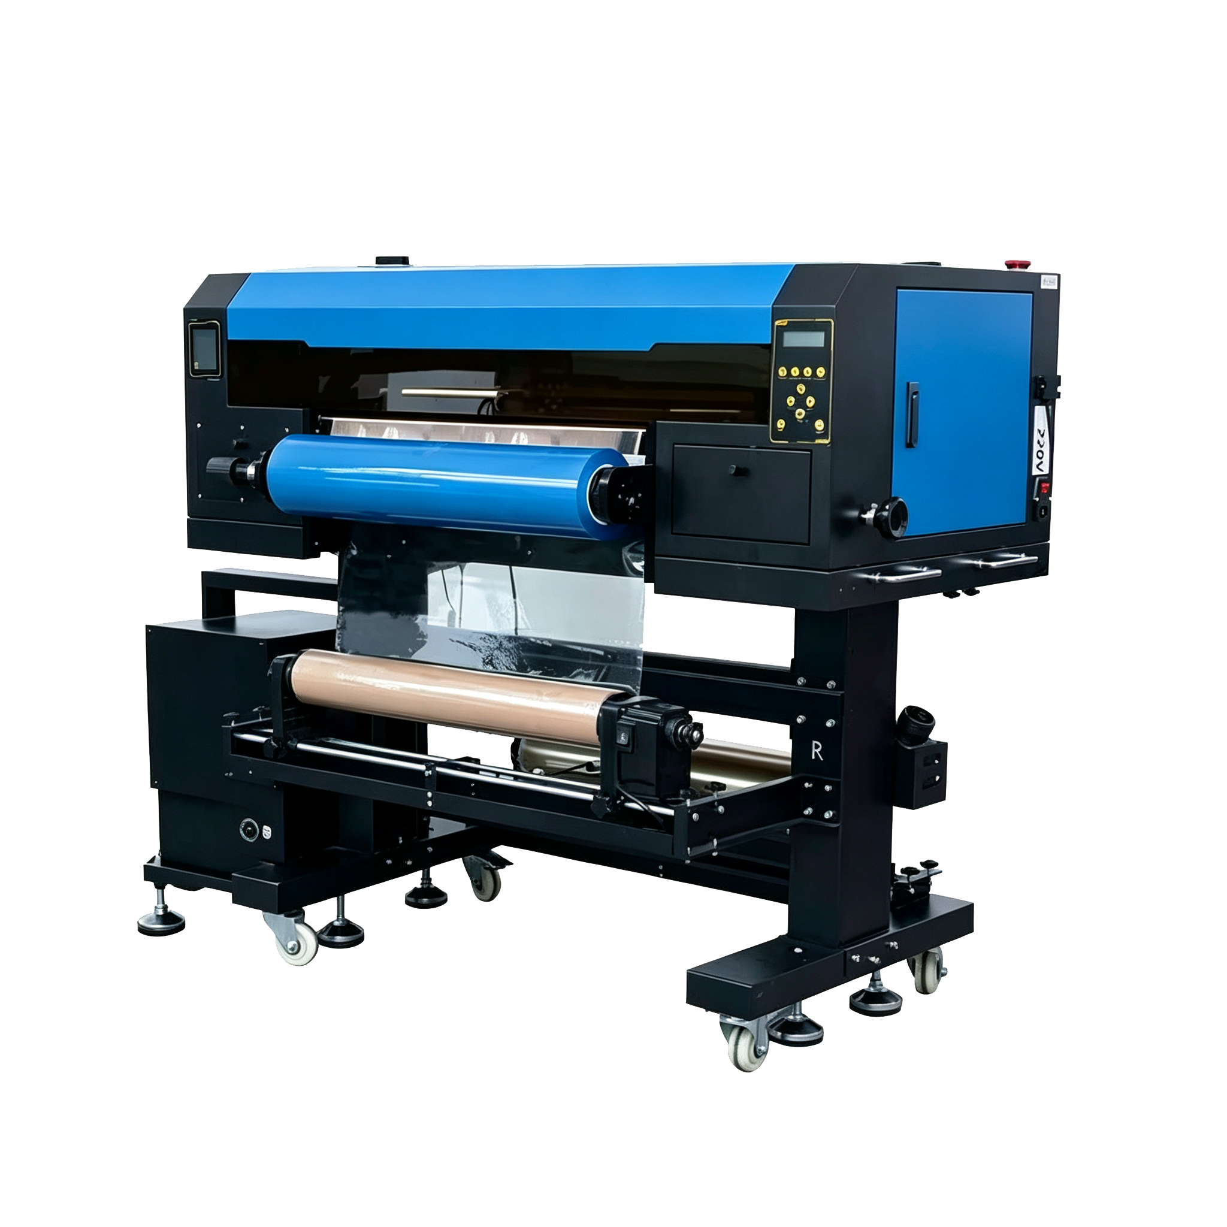
墨刻 J650 水晶标、 卷材打印机
速度快 · 高精度 · 工业级设备
核心组件与性能
喷头数量： 1 板卡类型：汉森 喷头配置： Epson 3200HD 连接方式： Ethernet（以太网） 打印精度：720x1200 8pass/720x1800 12pass/720x2400 16pass 打印与墨路系统
打印尺寸 ：60cm宽 颜色配置： 四色白彩光 供墨系统 ：CISS连供系统 白墨处理：循环、搅拌 墨栈类型：升降式墨栈 UV灯冷却 ：风冷系统 整机与运行环境
打印机尺寸： 1570×880×1120mm 净重： 149KG
物流箱尺寸： 1480×1080×750mm
设配系统：win7.10.11 机器功率：850W
打印软件： Printexp 制图软件： RIIN/Maintop

Slide 9
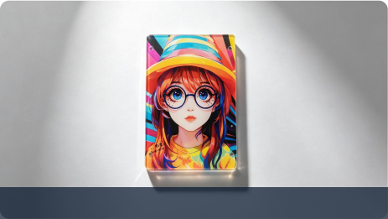
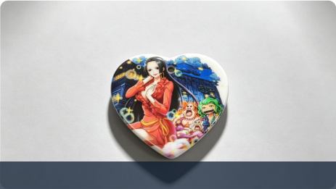
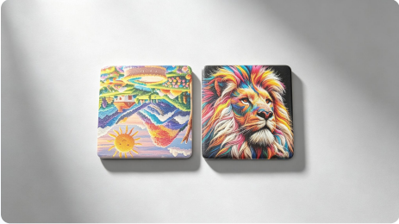

PRINTING SAMPLES
打印实例 ^{一台设备} ， ^{覆盖多行业个性化定制需求}
亚克力牌
心形陶瓷挂件
化妆镜
圆形Logo杯垫

Slide 10



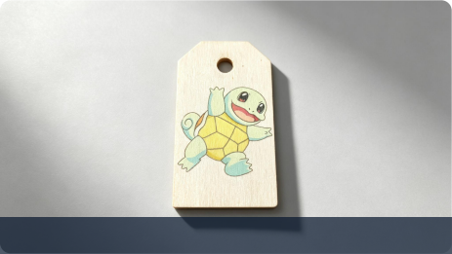
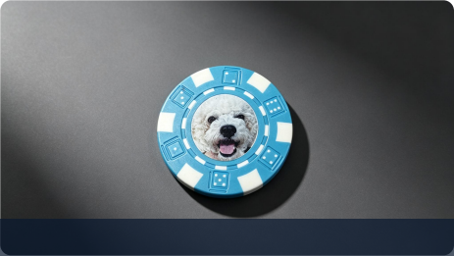
PRINTING SAMPLES
打印实例 ^{一台设备} ， ^{覆盖多行业个性化定制需求}
手机壳
气囊手机支架
木质吊牌
定制筹码

Slide 11
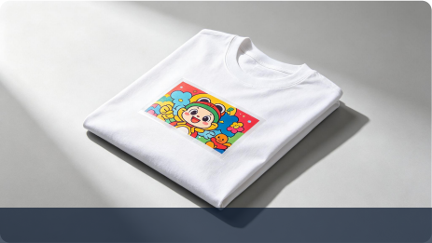

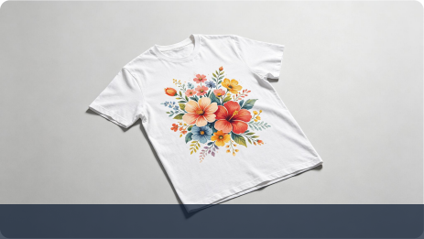
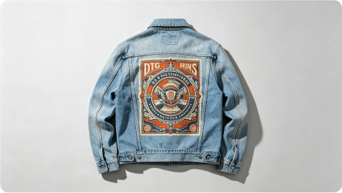
PRINTING SAMPLES
打印实例 ^{DTF烫画与DTG直喷} ， ^{服装个性化定制}
DTF烫画 · T恤卡通图案
水晶标 · 玻璃杯立体logo
DTG直喷 · T恤花卉图案
DTG直喷 · 牛仔夹克复古图案

Slide 12


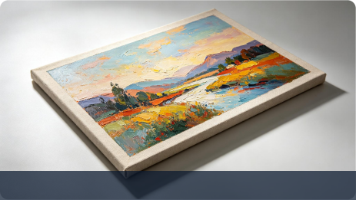
PRINTING SAMPLES
打印实例 ^{DTG直喷、} ^{水晶标与油布画} ， ^{多元材质应用}
DTG直喷 · 帆布包卡通图案
水晶标 · 玻璃杯立体logo
油布画 · 抽象风景装饰画

Slide 13

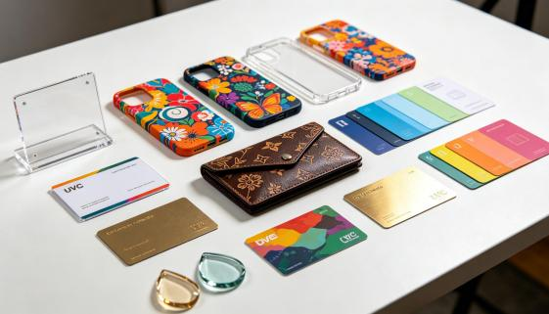
应用领域与可打印材质
一台设备 ，覆盖多行业个性化定制需求
支持打印的真实材质
手机壳 / 数码配件
亚克力 / 有机玻璃牌皮革 / 钱包 / 皮带
金属名片 / U盘外壳PVC / 塑料卡片
玻璃 / 水晶装饰
木材 / 工艺礼品 纸张 / 包装 / 卡片 陶瓷 / 马克杯
广告标牌 / 展示道具
实际打印成品展示： 手机壳、 亚克力牌、 皮革、 金属名片、 PVC卡等
深圳市墨刻科技有限公司
Shenzhen Moke Technology Co., Ltd. InMec
专业UV平板打印机研发与制造 · 为客户提供一站式打印解决方案
产品咨询：欢迎联系销售团队获取详细报价与方案
技术支持 ：原厂技术团队全程跟进安装与培训售后服务 ：质保无忧 ，耗材与配件长期供应

